Slide 1
Автономная некоммерческая организация профессионального образования
«Многопрофильный колледж №1»
Презентация
На тему: виды вопросов. технология интервью
По дисциплине: психология общения
Специальность: 09.02.07 Информационные системы и программирование
Выполнил
Обучающийся группы 31П
Очной формы обучения
Молчанов Д.А.
Преподаватель по дисциплине
Образовательной программы
Рабчук Н.З.

Slide 2

Актуальность темы
Интервью - ключевой инструмент HR для подбора кадров и сбора данных, но 40% ошибок найма связаны с плохими вопросами. Правильная технология снижает риски и повышает качество информации. Тема актуальна для HR, журналистов, менеджеров.
Правило первое: задавайте вопрос ради ответа, не пытайтесь удивить своим вопросом собеседника
Правило второе: задавайте вопросы так, чтобы ваш собеседник стал думать
Правило третье: формулируйте вопрос таким образом, чтобы вы получили прямой и полный ответ
Правило четвертое: будьте готовы к тому, что ваш собеседник может произнести заранее заготовленную речь. Добивайтесь ответа на свой вопрос

Slide 3
Виды интервью
Информационное, в т.ч. оперативное
Наиболее ходовой вид, нацеленный на сбор материала для новостей. Ключевые вопросы для типичного информационного интервью: кто? что? где? когда? почему? зачем?
Блиц-опрос или опрос на улице
Характерная особенность таких интервью - постановка одинаковых, фиксированных вопросов как можно большему числу респондентов, представителям одной или, наоборот, разных социальных групп
Пресс-конференция
Мероприятие для СМИ, проводимое в случаях, когда есть общественно значимая новость или любой другой повод, и организация или отдельная личность, непосредственно связанные с этой новостью или поводом, желают дать свои комментарии по этому вопросу
Круглый стол, полемический диалог и т.д.
Все участники имеют равные права голоса, цель такого мероприятия - предоставить возможность высказать свою точку зрения

Slide 4

Виды вопросов в интервью
Открытые
Носят общий характер
Побуждают собеседника отвечать, ни в чем его не ограничивая
Дают возможность добровольно передавать информацию
Стимулируют собеседника к размышлениям
Ставят журналиста перед необходимостью внимательно слушать и наблюдать
Могут спровоцировать длинный ответ, сбивчивый и невнятный
Могут смутить собеседника, не привыкшего отвечать на общие вопросы

Slide 5
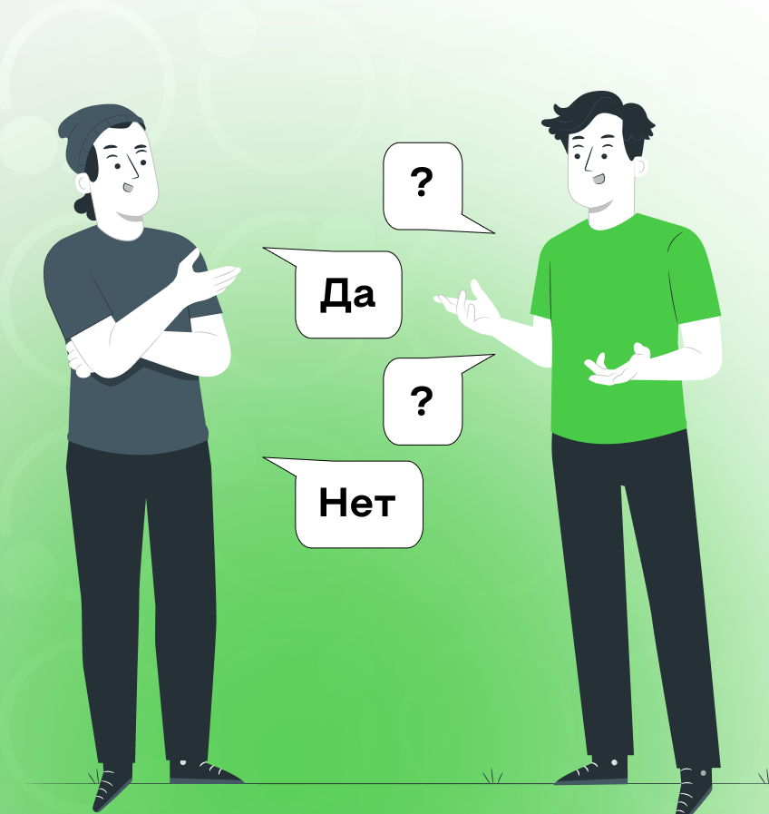
Виды вопросов в интервью
Закрытые
Требуют утвердительного или отрицательного ответа
Легко задавать
Журналист контролирует ход беседы
Позволяют получить конкретную информацию
Предполагают быструю реакцию и экономят время
«Разогревают» собеседника
Не стимулируют развития диалога

Slide 6
Основные вопросы: о чем спрашивать?
Кто? - запрашивается информация об субъекте события, его участниках и действующих лицах: Кто присутствовал?.. Кому пришла в голову мысль?.. Кого не устроила?..
Что? Что произошло? - выясняется, что случилось с объектом сообщения: Что произошло с…? Что вы сделали, когда…?
Где? Куда? Откуда? - вопрос об обстоятельстве места произошедшего: Где произошло?.. Откуда прилетел самолет?..
Когда? С каких пор и до каких пор? - вопрос об обстоятельствах времени: С каких пор вы перестали доверять помощникам?..
Как? Как это произошло? - вопрос об обстоятельствах действия или события: Как получилось, что об аварии узнали только на следующий день?
Зачем (с какой целью)? Почему (по какой причине)? - вопрос о цели поступков; раскрывает контекст события, более сложный уровень вопросов, требующих концептуальных ответов

Slide 7
Дополнительные вопросы
Уточняющие: необходимы, когда получен неясный или двусмысленный ответ - перефразировать, запросить пример, дополнительную информацию
Развивающие: расширение поля беседы - детали, переживания героя, интерес к чувствам собеседника
Гипотетические: лучше задавать экспертам, прогноз развития ситуации
Проективные: изучение характера героя («что бы вы сделали, если…»)
Контрольные: задаются, когда нет возможности перепроверить информацию
Уличающие: применяются в случае явных противоречий в ответах
Количественные: вопрос «сколько» вносит точность и ясность
Переходные: нужны для изменения направления беседы, помогают, когда разговор заходит в тупик
Пассивные и мимические: молчаливые, «немые» - стимулируют продолжение разговора, дает время на раздумья

Slide 8
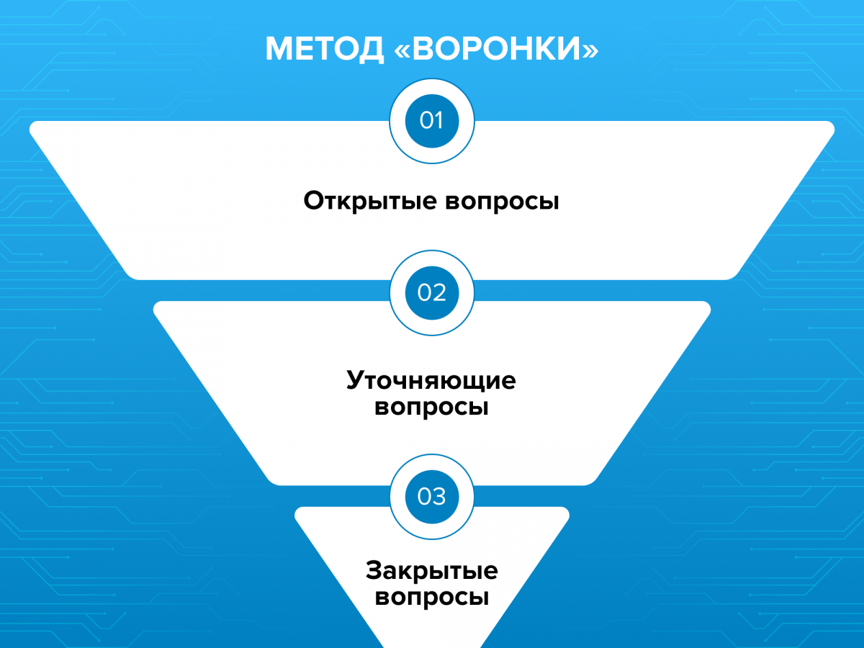
Техника «воронки» в интервью
Это подход, при котором интервьюер постепенно переходит от общих вопросов к более конкретным и детальным. Это помогает вести интервью естественно, при этом получая всё более глубокую информацию. Сначала участник «вливается» в тему свободно и без давления, а потом интервьюер аккуратно направляет его к нужной информации
Создаёт комфортную атмосферу для участника - человек чувствует, что его слушают, а не допрашивают
Минимизирует когнитивные искажения, например, эффект наведения
Помогает не упустить важные детали, которые могут не прийти в голову при прямом вопросе
Структурирует интервью, что особенно важно при сравнении ответов разных участников

Slide 9
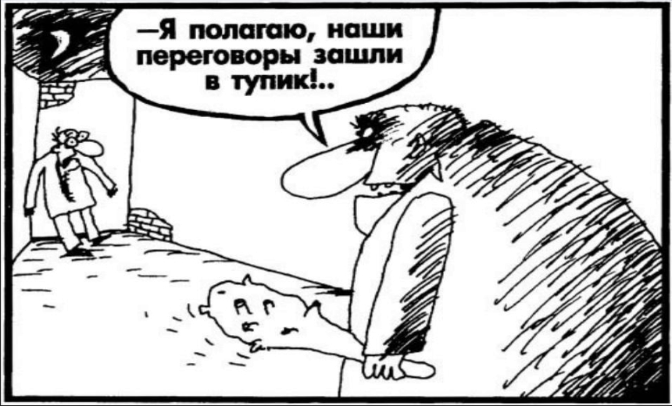
Ошибки при задавании вопросов или «плохие» вопросы
Двойные вопросы («Вы довольны зарплатой и графиком?»)
Наводящие формулировки
Слишком сложные конструкции
Вопросы, допускающие односложные ответы («да», «нет»)
Утверждение в вопросе/риторические вопросы
Комментарии и собственные оценки в вопросе
Предположения и домыслы в вопросе
Навешивание ярлыков в вопросе
Преувеличение в вопросе
«Глупые» вопросы

Slide 10
Психология интервью (невербальные компоненты)
Умение слушать:
Убедиться, что правильно поняли собеседника (уточняющие вопросы)
Ухватить главную мысль
Подавать сигналы собеседнику, что вы его слышите
Сконцентрироваться на содержании, а не на записи
Научиться «правильно перебивать»: улавливать подходящие моменты, паузы
Невербальный контакт:
Внешность
Функциональные признаки (мимика, жесты, походка, осанка, голос)
Одежда и макияж
Территория и пространственные условия

Slide 11

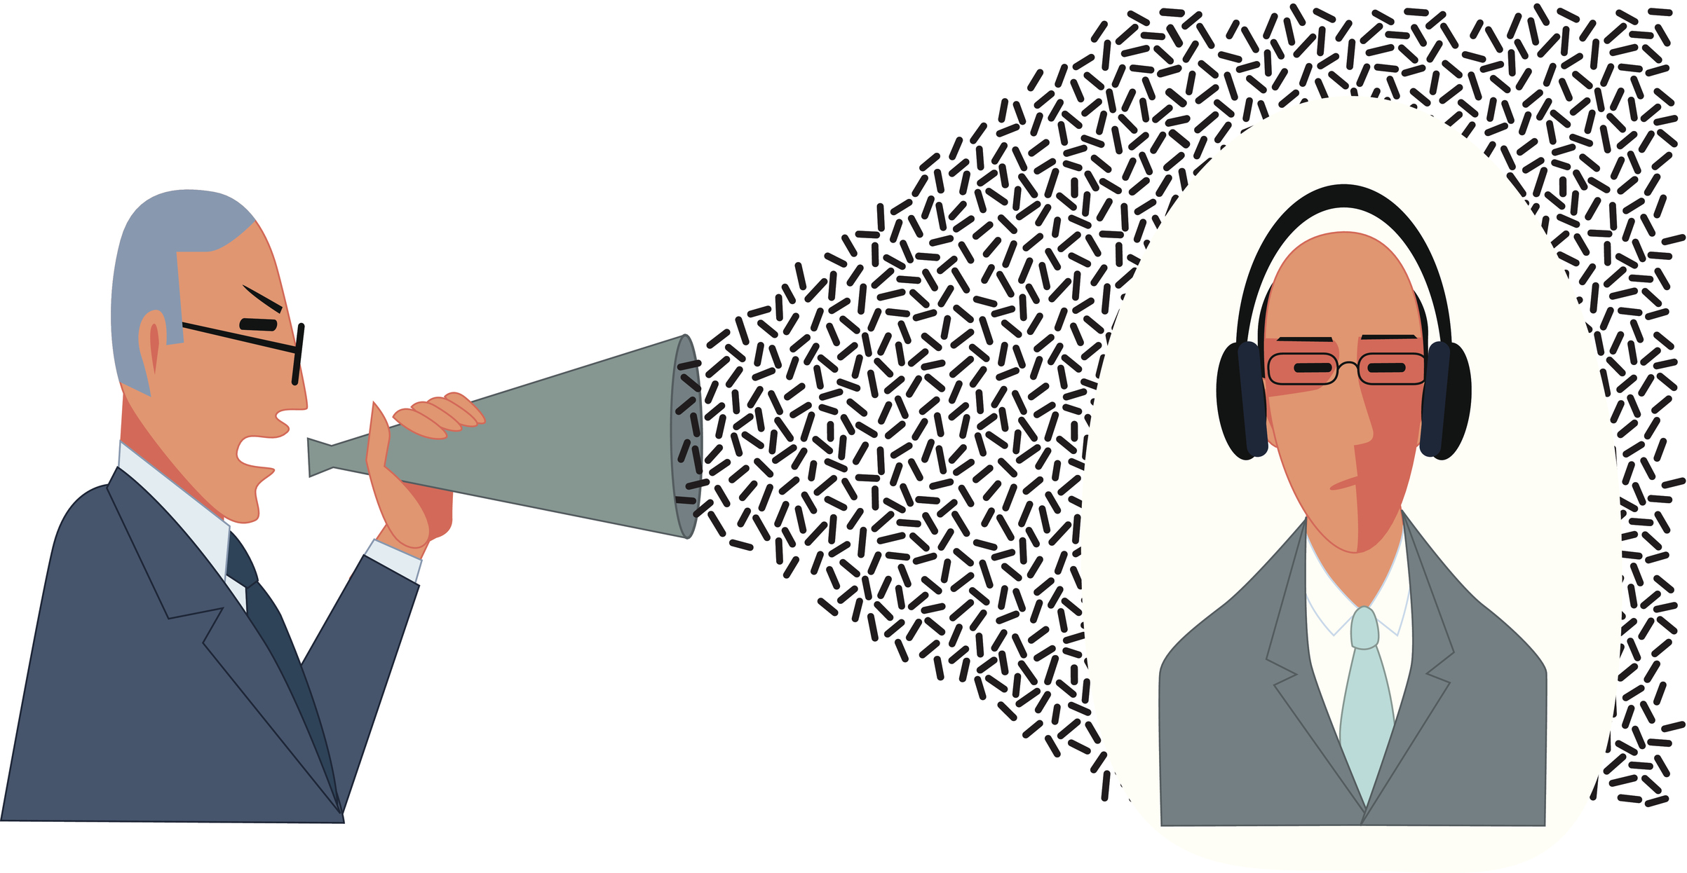
Умение слушать
Внимание: уважайте говорящего, установите в начале беседы контакт, убедите в собственной искренности; смотрите на собеседника; не торопитесь с выводами
Дружелюбие: не спешите возражать; не демонстрируйте неуважение; делайте паузы
Активность: подавайте сигналы, что вы понимаете, о чем речь; будьте раскованны; не показывайте усталости и досады
Что мешает слушать
Обремененность собственными проблемами, отвлечение на собственные мысли
Торопливость, поспешность суждений о смысле сказанного («все ясно»)
Критичность, негативность восприятия и мышления
Предубеждение против говорящего («некомпетентный», «что он может сказать»)
Мысли плохого слушателя заняты обдумыванием своих реплик, вопросов и замечаний, а не слушанием

Slide 12
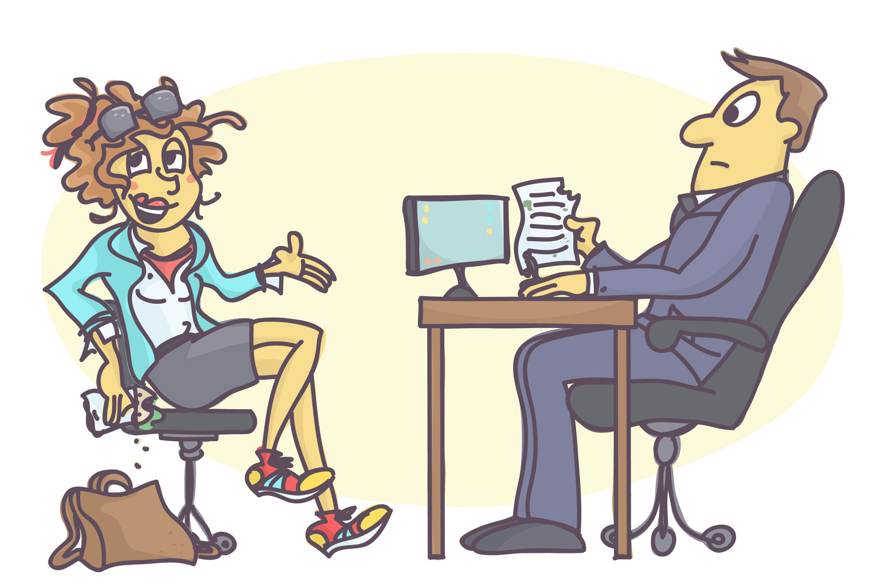

Внешний вид влияет на восприятие человека
Одежда - создаёт образ статусности, компетентности или креативности. Например, строгий стиль для деловой встречи, яркие детали для творческой сферы
Цвет одежды - может влиять на впечатление, например, чёрный цвет считается официальным и строгим
Аксессуары - например, очки придают солидное впечатление, часы и обувь показывают богатство и чувство стиля

Slide 13
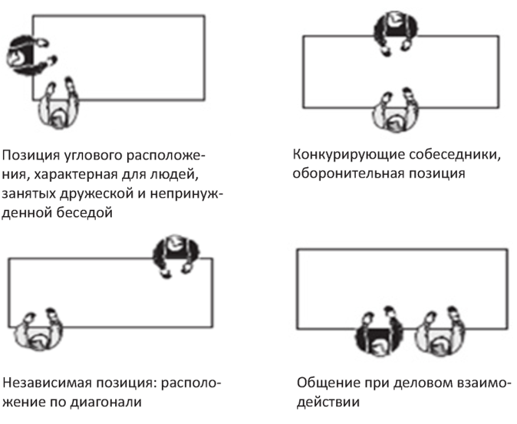
Правильная рассадка
Перекрестная - угол стола разделяет людей, однако хороший визуальный контакт, не надо делить территорию стола
Оппозиционная - удобно отстаивать свою позицию
Рядом - собеседники выступают общим фронтом, объединяют взгляды
За круглым столом - подчеркнут равный статус (для дискуссий, совещаний, круглых столов)

Slide 14

Итоги и рекомендации
Вопросы - инструмент максимальной отдачи информации. Баланс открытых и закрытых вопросов - ключ успеха. Избегайте перегрузки цифрами, домыслами, слишком сложными конструкциями
комбинируйте типы вопросов
следите за реакцией собеседника
избегайте давления
не старайтесь казаться умнее собеседника
не перебивайте, дайте высказаться

